Slide 1

FORMULAS
Notes:
Muchas veces necesitamos que la aplicación efectúe un cálculo, que involucra valores de determinados atributos, constantes, y/o funciones.
Para estos casos, GeneXus nos provee las Fórmulas.

Slide 2
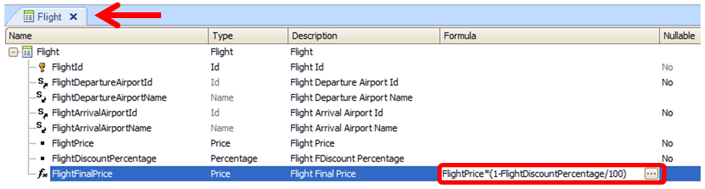
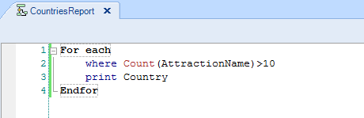
2 tipos de fórmulas
Fórmulas Globales
Fórmulas Locales
FÓRMULAS
Notes:
Contamos con 2 formas posibles de definir fórmulas:
Fórmulas Globales que se conocen en toda la Base de Conocimiento y Fórmulas Locales, que se conocen solamente en el objeto en el que se han definido.
Empecemos por aprender qué es una fórmula global y cómo se define.

Slide 3
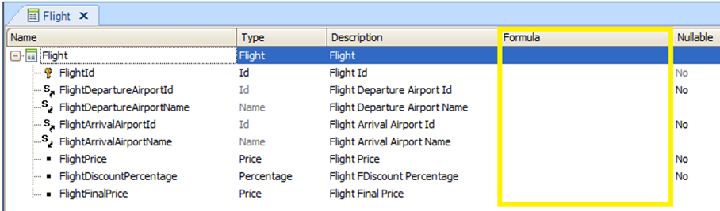
Fórmulas globales
FÓRMULAS
Notes:
Una fórmula global es un cálculo que definimos asociado a un atributo.
Observemos que las estructuras de las transacciones, contienen una columna de título “Formula”.
Si a un atributo, se le define un cálculo en esta columna, le estaremos diciendo a GeneXus que dicho atributo es virtual, es decir que no deberá crearse físicamente como campo en la tabla asociada, ya que el valor del atributo se obtendrá efectuando el cálculo que indicamos.
Veamos esto con un ejemplo.

Slide 4
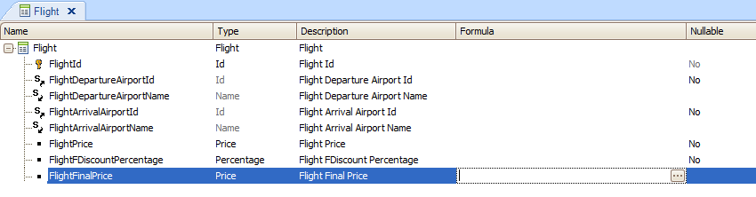
Definiendo una fórmula global
FÓRMULAS
Notes:
Vamos a definir un nuevo atributo en la transacción Flight, para almacenar el descuento actual que tiene cada vuelo.
Ingresamos el atributo de nombre FlightDiscountPercentage, su tipo de datos será de un dominio Percentage que lo definimos ahora, como un numérico de largo 3.
Vamos a definir otro atributo más, de nombre FlightFinalPrice, que lo definiremos como fórmula para que se calcule automáticamente el precio actual del vuelo en este atributo.

Slide 5
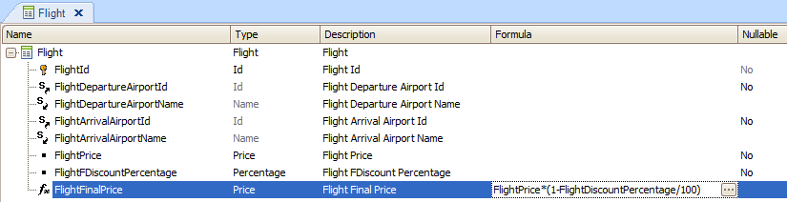
Definiendo una fórmula global
FÓRMULAS
Notes:
En la columna fórmula, procedemos a definir el cálculo: FlightPrice * (1 – FlightDiscountPercentage/100).
Y presionamos F5 para ver lo que sucede.

Slide 6
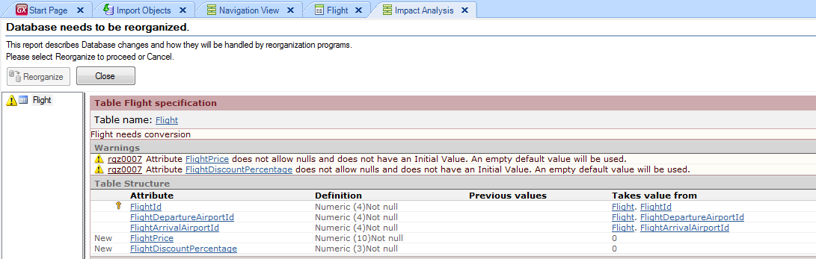
Definiendo una fórmula global
FÓRMULAS
Notes:
Vemos que en la tabla física Flight se estan creando 2 campos, a pesar de que hemos definido 3 atributos nuevos en la estructura de la transacción Flight.
Por el hecho de tener una definición en la columna fórmula, el atributo FlightFinalPrice no se agrega en la tabla física.
Debido a que el atributo está definido en la base de conocimiento con una fórmula asociada, GeneXus sabe calcular su valor y en todo objeto en el cual el atributo esté presente, se efectuará el cálculo y se mostrará el resultado.
Procedamos a reorganizar.

Slide 7
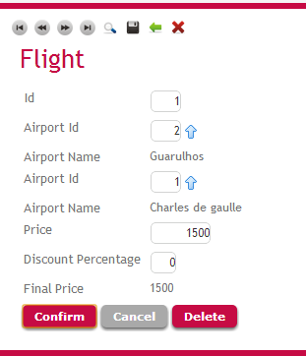
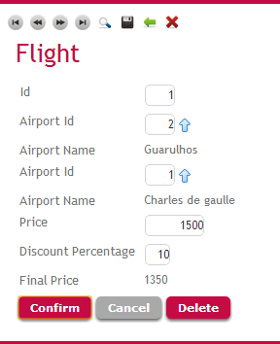
Ejecutando la aplicación con una fórmula global
FÓRMULAS
Notes:
Se generan los programas y vemos la aplicación en ejecución.
Ejecutamos a la transacción Flight, consultamos el vuelo #1 y vemos en el form de la transacción, los 2 nuevos atributos que definimos:
el porcentaje de descuento, habilitado para que lo ingresemos
y el precio final, deshabilitado porque es el atributo que definimos fórmula, y su valor no se ingresa, sino que se calculará y desplegará.
Todo atributo que definamos como fórmula global, será un dato de lectura y no será posible digitar valor para él. Esto se debe a que el atributo obtiene su valor del cálculo asociado, el cual se ejecuta cada vez que el atributo se utiliza.
Además no hay un campo en la tabla física para almacenar el valor de este atributo, así que no tiene sentido que sea editable.
Ingresemos un porcentaje de descuento para este vuelo, de un 10 %.
Al salir del campo, vemos que inmediatamente se ejecuta la fórmula, mostrándose el precio final del vuelo con el descuento aplicado.

Slide 8
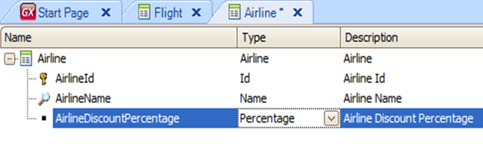
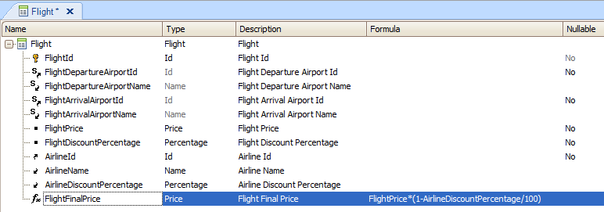
Uso de atributos de la tabla extendida en una fórmula global
Creamos transacción Airline:
Agregamos atributos de Airline a Flight + definimos el precio del vuelo en base al descuento de la aerolínea:
FÓRMULAS
Notes:
Hemos definido así un atributo fórmula global.
Solamente los atributos pueden ser definidos como fórmulas globales de la forma que vimos, haciendo uso de la columna Fórmula en la transacción.
Algo importante a saber, es que si bien en el cálculo del ejemplo, hemos involucrado solamente atributos de la propia transacción, es posible involucrar también atributos de la tabla extendida.
Veamos esto:

Slide 9
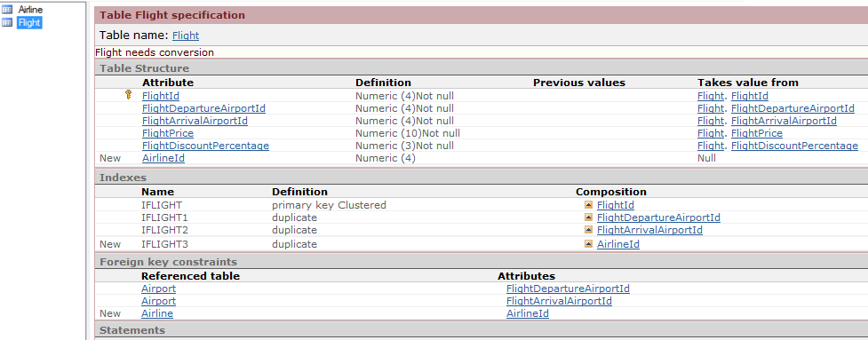
Uso de atributos de la tabla extendida en una fórmula global
FÓRMULAS
Notes:
Vemos la propuesta de creación de la tabla física Airline con los 3 atributos que definimos y que en la tabla Flight, se agregará la llave foránea AirlineId .
Procedemos a reorganizar y a ejecutar.

Slide 10
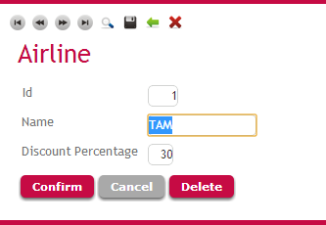
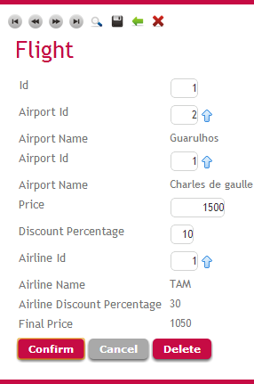
Probamos la fórmula en ejecución
FÓRMULAS
Notes:
Ejecutamos la transacción Airline y agregamos una aerolínea, de nombre TAM y con un descuento del 30%.
Ahora vamos a asignar esta aerolínea a un vuelo. Al vuelo N°1 le asignamos la aerolínea 1 y vemos que se calculó el nuevo precio final del vuelo, que es un atributo fórmula global, el cual involucra al porcentaje de descuento de la aerolínea, que es un atributo de la tabla extendida de la tabla base Flight.

Slide 11
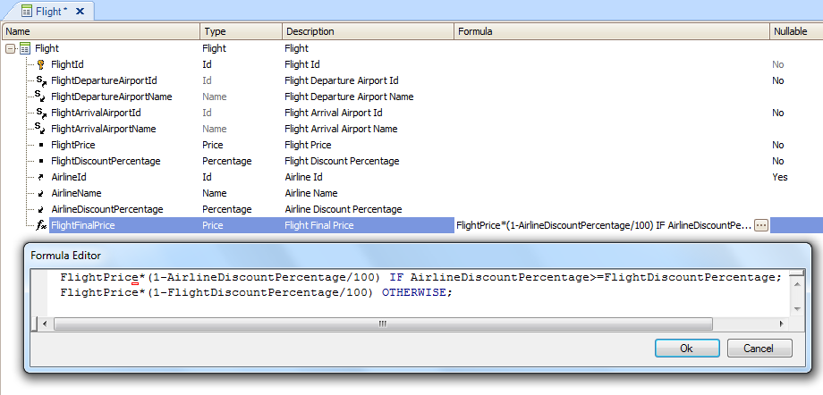

Agregamos condiciones a la fórmula
El resultado se calculará de una forma u otra, dependiendo de cuál condición resulte verdadera
FÓRMULAS
Notes:
Algo que no hemos dicho aún, es que las fórmulas pueden evaluar condiciones y que el resultado puede calcularse de diferentes formas dependiendo si dichas condiciones son verdaderas o falsas. Veamos esto.
Hacemos clic en este botón con 3 puntos, para editar la fórmula más cómodamente.
Vamos a definir que se tenga en cuenta el porcentaje de descuento más alto para calcular el precio final del vuelo, así hacemos el mejor descuento posible.
Con esta definición, si la aerolínea tiene un descuento más alto para todos sus vuelos que el porcentaje de descuento que tiene el vuelo en sí, consideramos para el cálculo el descuento de la aerolínea.
Y en caso contrario, empleamos en el cálculo al porcentaje de descuento propio del vuelo.
Presionamos F5.

Slide 12
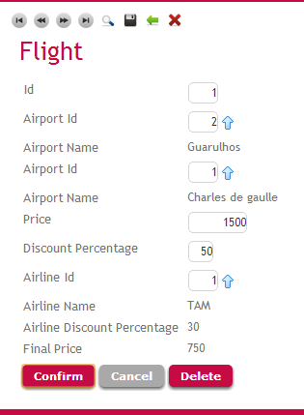
Probamos la nueva definición de la fórmula
FÓRMULAS
Notes:
Ejecutamos la transacción Flight y al primer vuelo (Id=1), le asignamos que su porcentaje de descuento propio, sea mayor al porcentaje de descuento general de la aerolínea, por ejemplo un 50%.
Vemos que el precio final del vuelo se calculó teniendo en cuenta el mayor descuento.

Slide 13
Revisando la sintaxis de la fórmula
FÓRMULAS
Notes:
Las fórmulas pueden contener varias líneas seguidas de IF y contener o no una última línea con el OTHERWISE para el caso que no se hayan cumplido ninguna de las condiciones anteriores.
A su vez, si bien en este ejemplo la forma de obtener cada resultado fue mediante un cálculo, también se pueden emplear funciones aplicadas a atributos o cálculos, como Round, para obtener un resultado redondeado, o Month para extraer el mes de una fecha, etc... e incluso se puede llamar a un procedimiento definido por nosotros, que retorne un valor.
Veremos ahora otro tipo de fórmulas, que definiremos también como globales.

Slide 14
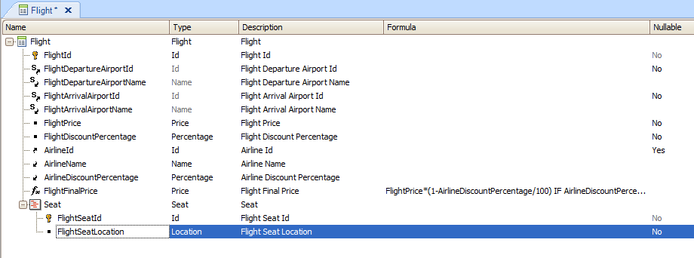
Otro tipo de fórmulas (también globales): Count, Sum, Average y otras..
Veamos 1 ejemplo…
1) Creamos un segundo nivel en la trn Flight:
Definiremos este dominio con valores enumerados …
FÓRMULAS
Notes:
Creamos un segundo nivel en la transacción Flight (Presionamos CTRL + L) y lo nombramos: Seat.
Tal como el nombre del nivel lo describe, lo utilizaremos para registrar los asientos que ofrece el vuelo y registraremos para cada asiento, si se encuentran al lado de la ventana, o en el pasillo o está en el medio de estos. Luego querremos conocer siempre la cantidad de asientos que ofrece el vuelo.
Digitamos punto, y completamos el nombre del atributo: FlightSeatId
Creamos otro atributo más, que lo nombramos FlightSeatLocation, le asignamos un dominio “Location” que definimos de tipo carácter(1) y al cual le asignaremos a continuación valores específicos que podrá tomar (valores enumerados).

Slide 15
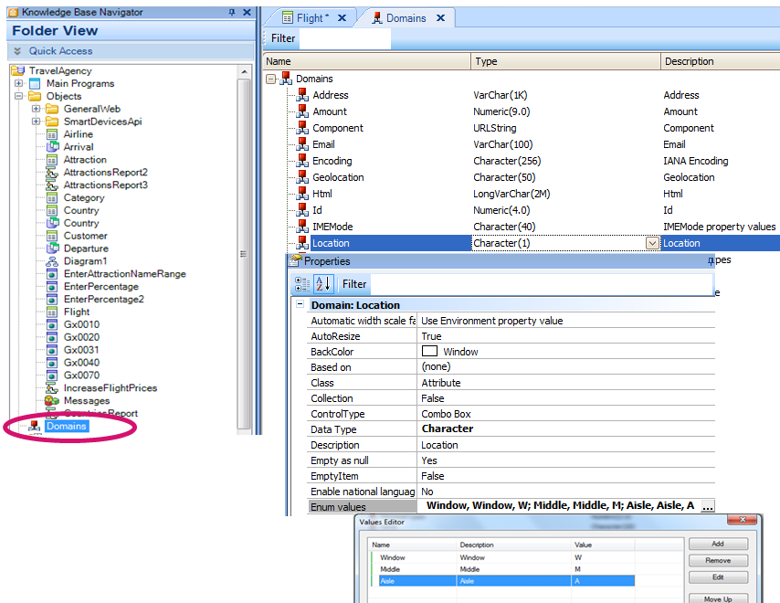
Otro tipo de fórmulas (también globales): Count, Sum, Average y otras..
2) Definimos dominio con valores enumerados:
FÓRMULAS
Notes:
Vamos al nodo Domains, para modificar una propiedad del domino que acabamos de crear: la propiedad Enum Values.
Y definimos los 3 valores que nos interesan:
Window - el valor que se almacenará será el caracter “W”
Middle - el valor que se almacenará será el caracter “M”
Aisle - el valor que se almacenará será el caracter “A”
Si observamos el form de la transacción Flight, vemos que se agregó una grilla para poder ingresar los asientos del vuelo, y que para cada asiento se puede indicar la ubicación del mismo mediante un control combo que ofrece los valores “window” “middle” o “aisle”, que son los valores posibles que hemos definido para el dominio del atributo FlightSeatLocation.

Slide 16
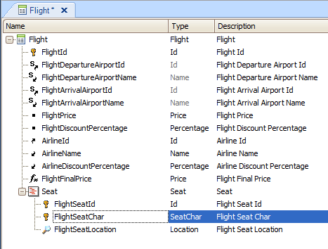
Otro tipo de fórmulas (también globales): Count, Sum, Average y otras..
3) Modificamos la clave del nivel Seat para representar mejor al asiento:
FÓRMULAS
Notes:
Antes de presionar F5, observemos algo en la definición del segundo nivel:
Si la llave se compone de FlightId más FlightSeatId, para cada vuelo no podremos repetir los números de asiento. Pero necesitamos poder contemplar que el número de asiento se repita, más una letra que varíe, ya que en general los asientos se identifican 1A, 1B, etc.
Agregamos al segundo nivel, un atributo FlightSeatChar.
Su tipo lo definimos de un dominio SeatChar del tipo character(1) y hacemos que el atributo sea parte de la llave para que se puedan registrar números iguales de asiento, con distinta letra.
Restrimos que las letras posibles sean de la A a la F y para eso editamos el dominio SeatChar.
Ubicamos la propiedad Enum Values del dominio SeatChar y definimos los valores posibles:
A,A
B,B
C,C
D,D
E,E
F,F
G,G
En este caso coinciden los valores de las descripciones con los valores que se almacenan.

Slide 17
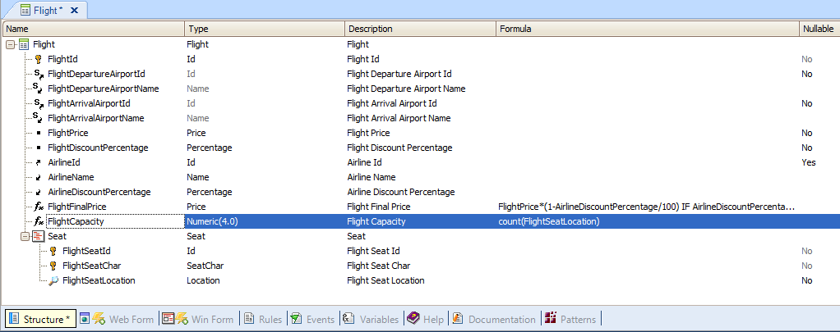
Otro tipo de fórmulas (también globales): Count, Sum, Average y otras..
4) Definimos una nueva fórmula para contar la cantidad de asientos
FÓRMULAS
Notes:
Ahora, a efectos de conocer la capacidad de pasajeros que el vuelo permite, vamos a definir un atributo nuevo en el primer nivel, como fórmula, que contará la cantidad de asientos que ofrece el vuelo.
Creamos el atributo FlightCapacity (tipo: Numeric(4)) y en su columna Formula escribimos: Count y entre paréntesis referenciamos un atributo perteneciente al 2do nivel.
El atributo FlightCapacity no se creará físicamente en la tabla FLIGHT por ser fórmula global y siempre contará la cantidad de asientos que tiene el vuelo.
Presionemos F5.

Slide 18
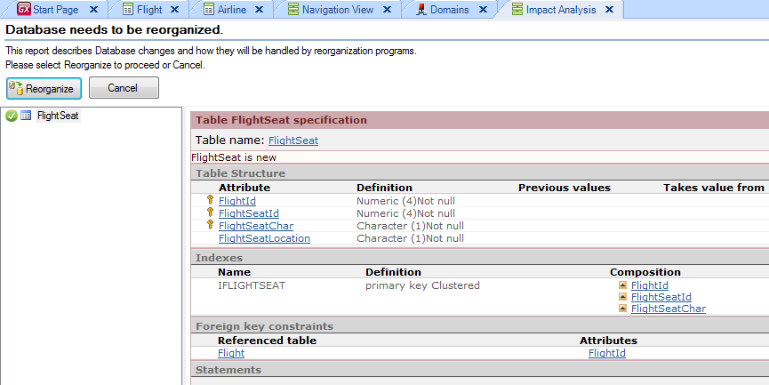
Otro tipo de fórmulas (también globales): Count, Sum, Average y otras..
FÓRMULAS
Notes:
Vemos que se va a crear la tabla física FLIGHTSEAT asociada al 2do nivel de la transacción Flight, con los atributos y llave que hemos definido y no se modificará la estructura de la tabla FLIGHT ya que no se creará físicamente el atributo FlightCapacity, tal como esperábamos.
Reorganicemos y ejecutemos la transacción Flight. Observar que la cuenta de los asientos, se actualiza cada vez que se agrega un asiento al vuelo.

Slide 19
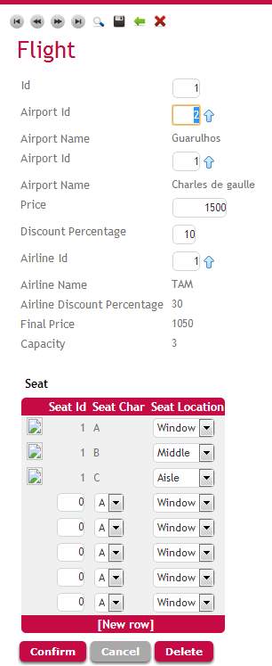
Otro tipo de fórmulas (también globales): Count, Sum, Average y otras..
Ejecución:
FÓRMULAS

Slide 20
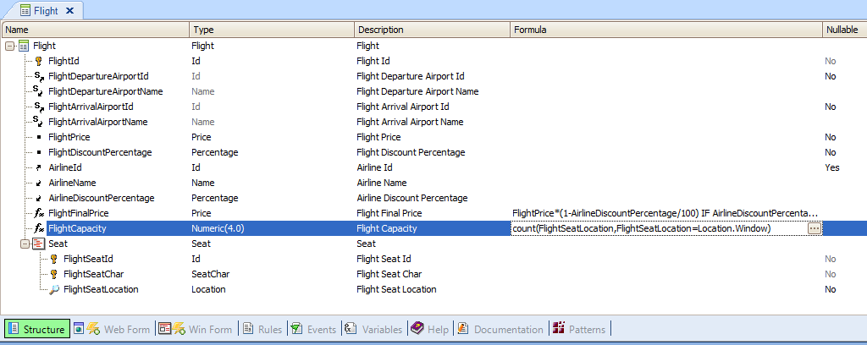
Otro tipo de fórmulas (también globales): Count, Sum, Average y otras..
Es posible agregar condiciones para contar “ciertas” líneas:
FÓRMULAS
Notes:
Es posible contar o sumar o promediar determinados registros que cumplan con cierta condición explícita indicada por nosotros.
A modo de ejemplo, si queremos contar cuántos asientos con ventana tiene el vuelo, a esta fórmula le agregamos dentro del paréntesis, una coma y la condición correspondiente.

Slide 21
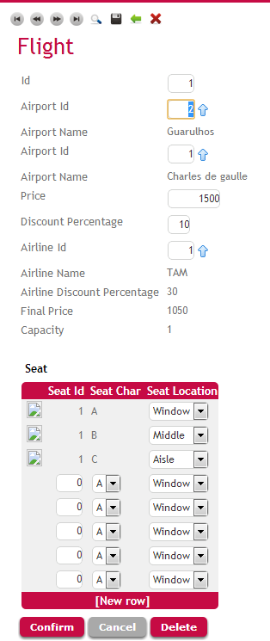
Otro tipo de fórmulas (también globales): Count, Sum, Average y otras..
Ejecución:
FÓRMULAS

Slide 22
Otro tipo de fórmulas (también globales): Count, Sum, Average y otras..
Contamos con otras fórmulas que realizan operaciones teniendo en cuenta varios registros:
Sum
Average
Max
Min
Find
El atributo que se referencia dentro del paréntesis de la fórmula, le da la información a GeneXus de la tabla a navegar para realizar el cálculo.
Si GeneXus detecta relación entre la tabla navegada y donde se encuentra definido el atributo fórmula, solamente tendrá en cuenta para el cálculo los registros relacionados.
De no encontrar relación, GeneXus realizará la operación teniendo en cuenta todos los registros de la tabla navegada.
FÓRMULAS

